Slide 1



Développement d’un système de gestion d’appels d’offres pour un marché public
Université Mohamed V de Rabat
Ecole Nationale Supérieure d’informatique et d’analyse des Systèmes
- Rabat -
CYCLE D’INGENIEUR
FILIERE : GENIE LOGICIEL
Projet de fin d’année intitulé :
Soutenu par :
Asma Rachid
SAIDI HASSANI ALAOUI Ilham
Encadré par :
Mme. KJIRI Laila
Sous la direction du Jury :
Mme. KJIRI Laila
Mme. S. El Fkihi
Année Universitaire : 2019 – 2020

Slide 2





Plan :
Introduction
Réalisation
Conception
Démonstration
Conclusion

Slide 3
1
Introduction :
Quoi? Comment? Pourquoi?

Slide 4
Introduction
Conception
Réalisation
Démonstration
Conclusion
Qu'Est-ce qu'un appel d'offres ?
Procédure d'appel d'offres
Cahier de charge du projet

Slide 5
Qu'Est-ce qu'un appel d'offres ?
Introduction
Conception
Réalisation
Démonstration
Conclusion
Un appel d’offres est une procédure par laquelle un acheteur potentiel demande à différents offreurs de faire une proposition commerciale chiffrée en réponse à la formulation détaillée (cahier des charges) de son besoin de produit, service ou prestation. Le but est de mettre plusieurs entreprises en concurrence pour fournir un produit ou un service.

Slide 6
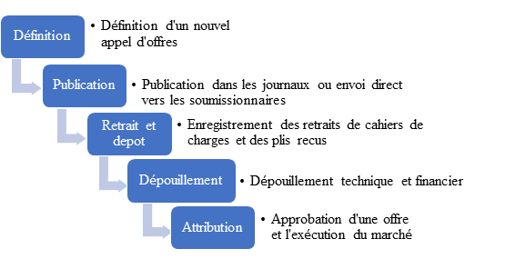
Procédure d'un appel d'offres :
Introduction
Conception
Réalisation
Démonstration
Conclusion

Slide 7



Cahier de charge :
Introduction
Conception
Réalisation
Démonstration
Conclusion
Pourquoi une Application web ?
Pourquoi JEE ?
Spécification des besoins

Slide 8



Spécification des besoins :
Introduction
Conception
Réalisation
Démonstration
Conclusion
1. Besoins fonctionnels :
Soumissionnaire
Acheteur public
Admin

Slide 9





2. Besoins non fonctionnels :
Introduction
Conception
Réalisation
Démonstration
Conclusion
Sécurité
Convivialité
Performance
Simplicité d'utilisation
Extensibilité

Slide 10
2
Conception :

Slide 11
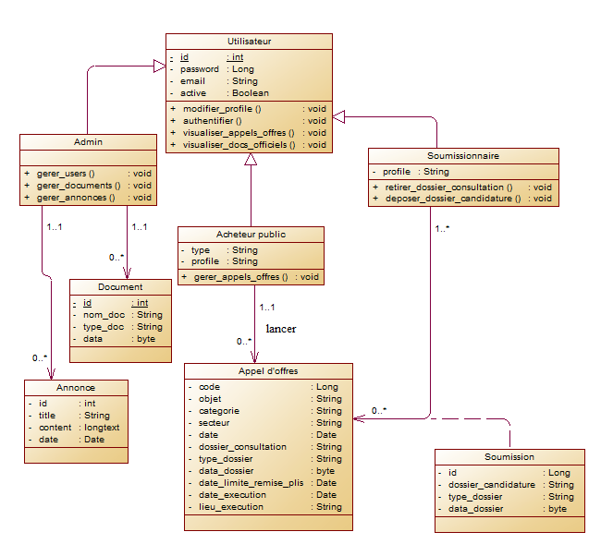
Introduction
Conception
Réalisation
Démonstration
Conclusion
1. Diagramme de classe :

Slide 12
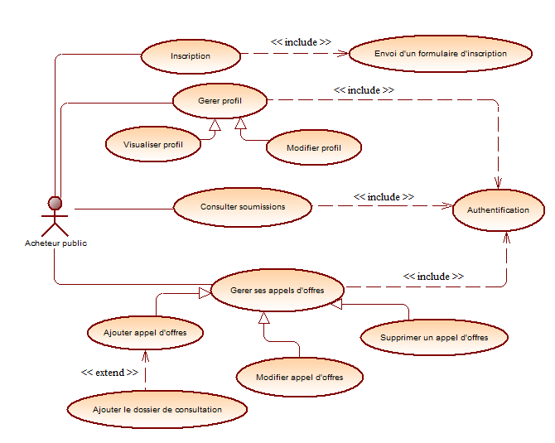
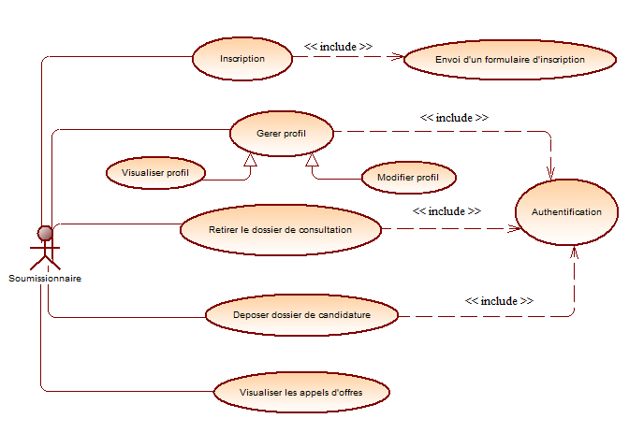
2. Diagramme de cas d'utilisation :
Introduction
Conception
Réalisation
Démonstration
Conclusion

Slide 13
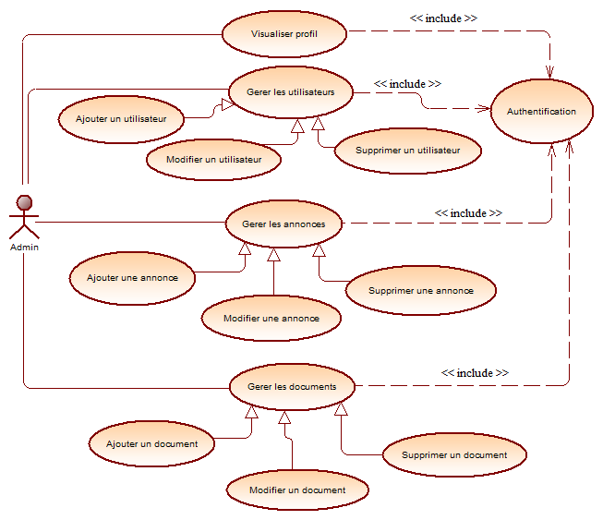
Introduction
Conception
Réalisation
Démonstration
Conclusion

Slide 14
3
Réalisation :

Slide 15





Environnement de travail :

Slide 16
Introduction
Conception
Réalisation
Démonstration
Conclusion
Architecture technique :
Spring Boot IOC Container
HTML5 Bootstrap
WEB
METIER
DAO
Serveur tomcat
Entities
HTTP
Controllers
Interface métier
<<interface>> JPA Repository
Vues
Spring Data
Implementation métier
JPA
Spring MVC
Hibernate
Spring security
JDBC

Slide 17
4
Démonstration :

Slide 18
5
Conclusion et perspective :

Slide 19




Introduction
Conception
Réalisation
Démonstration
Conclusion
Conclusion :
Nous avons pu réaliser le module avec la totalité des fonctionnalités demandées
Nous avons appris à mieux manipuler et maitriser le langage Java et le framework Spring et d’approfondir nos connaissances sur Le langage SQL
Le système développé a été testé

Slide 20



Introduction
Conception
Réalisation
Démonstration
Conclusion
Perspectives :
Améliorer l'apparence du site web
Utiliser des messages instantanée ou des forums pour expliquer n’importe quelle ambiguïté chez n’importe quel utilisateur.
Faire des conférences audio et vidéo en temps réel pour le dépouillement

Slide 21
Merci pour votre attention

Slide 22

Questions
Remarques
Suggestions

